Slide 1
Дифференциация звуков Б-П в слогах, словах, предложениях
Урок обучения грамоте в 1 классе
3 четверть

Slide 2
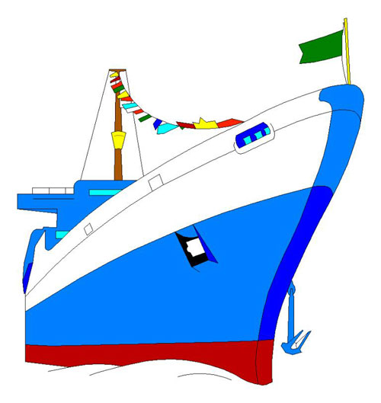
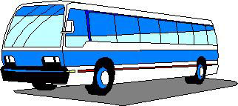
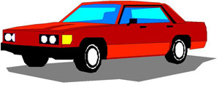
Какая картинка лишняя?

Slide 3
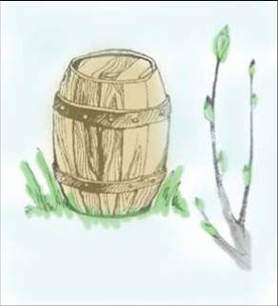
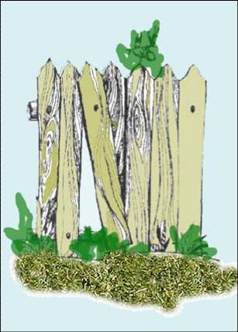
Дополни предложения словом по картинкам.
Около сарая стоят…
На деревьях набухли…
Около дома большой…
Ворота закрыли на…

Slide 4
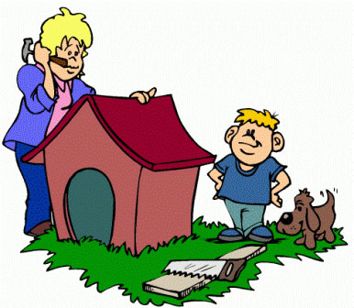
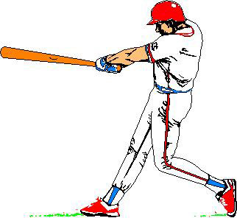
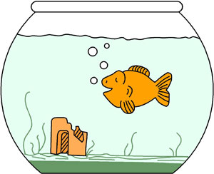
Придумывание предложений по картинкам.
Рис. 9

Slide 5
П или Б.
Ка…ачки, ка…уста, ру…ашка, са…оги, …ара…ан, …одушка, …уханка.
.

